Slide 1
Воображаемая опера L'Opéra Imaginaire Паскаль Рулен Pascal Roulin
выполнила: Челпанова Светлана
ученица 9 класса МБОУ СОШ № 7
г. Туймазы
руководитель: Челпанова О.М.,
учитель начальных классов

Slide 2
Жанр: музыкальный фильм
Студия: FILM OFFICE
Страна: Франция
Язык: французский
Длительность: 52 мин.
Премьера: 1993

Slide 3
РЕЖИССЕРЫ
Хосе Абель José Abel
Хилари Одюс Hilary Audus
Джонатан Хиллс Jonathan Hills
Raimund Krumme
Guionne Leroy
Ken Lidster
Джимми Т. Мураками Jimmy T. Murakami
Стефен Палмер Stephen Palmer
Моника Рено Monique Renault
Pascal Roulin
Кристоф Валло Christophe Vallaux

Slide 4
АКТЕРЫ
Анна Люсия Алвес Ana Lucia Alves (в титрах: Anna Lucia Alves)
... Carmen (segment 'Carmen')
Себастьен Чолле Sébastien Chollet
... Zurga
Ален де Грефф Alain de Greffe
... Gerald
Мехди МанглункиMehdi Manglunki
... Nadir
Фунджи НжелессиFundji Ngelessy
... Lakmé
Рубина ОвадаллиRubina Owadally
... Leila

Slide 5
ПРОДЮСЕРЫ
Сара Маллинсон Sarah Mallinson
Сью Маллинсон Sue Mallinson
Тесс Маллинсон Tess Mallinson
Джозеф Бенедек Josef Benedek
... producer: RTBF
Godefroid Courtmans
... продюсер: F3
Richard Gooderick
... ассоциированный продюсер: Arts Council Films
Мишель Редлих Michel Redlich
... продюсер: F3

Slide 6
ХУДОЖНИК-ПОСТАНОВЩИК
Тьерри Жилет Thierry Gilet
МОНТАЖЕРЫ
Колин Грин Colin Green Эдвард Маркс Edward Marks Джэми МакКоан Jamie McCoan

Slide 7
Мультипликационный фильм посвящается четырехсотлетию оперы.
Нарисованный хозяин программы знакомит нас с величайшими певцами, начиная с Карузо.
Мы знакомимся с 12 знаменитейшими оперными ариями. Каждая ария представляет собой короткий фильм.
В фильме использованы различные техники мультипликации (рисованный, пластилиновый, кукольный).
Также фигурирует сквозной персонаж-рассказчик, созданный с помощью компьютерной анимации.

Slide 8
Арии, звучащие в мультфильме, являются эталонами мирового музыкального искусства.

Slide 9
В анимации используется самая разная музыка: для одних мультфильмов ее пишут специально, в других звучат популярные мелодии, в третьих – используют классику… Классическую музыку.

Slide 10
Классическая музыка – музыка, написанная в эпоху классицизма».
Но чаще всего под этим термином понимают музыку любой эпохи, которая «прошла проверку временем» и продолжает нас волновать.

Slide 11
Мультфильм вышел в свет в 1993 году. Этим и прекрасен сборник, что мы сразу можем прослушать 12 мировых оперных арий.
Но сборник прекрасен не только этим.
В данном случае музыка стала трамплином для игры воображения, для картин, иллюстрирующих оперные сюжеты.
И сюжеты в мультфильме получились разные.
Над всеми композициями трудились разные режиссёры но больше всех потрудился Паскаль Рулен, осуществлявший также общую редакцию мультфильма).
Поэтому подход у них получился тоже очень разный.
Также техника мультфильмов неодинакова: это и кукольные, и рисованные, и пластилиновые, и 3D-мультфильмы.
Это сегодня 3D-мультфильмы штампуются в огромных тиражах.
Но на тот момент (начало 1990-х) 3D – это была почти революционная технология.
Поэтому выход подобной ленты с использованием компьютерной анимации и 3D-графики воспринимался как огромное событие.

Slide 12
Жанр «Фантазии» - это жанр мультфильма, который использует классику – «свободные вариации» на заданную музыкой тему.
Изображение на экране не связано с программным содержанием музыкального произведения, оно «питается» от внутреннего «я» создателя фильма.
Этот жанр музыкальной анимации, который берет начало от У.Диснея, и в наши дни остается необычайно популярным и плодотворным.
Образы, видения, на которые вдохновляет музыка режиссеров, поистине неисчислимы.

Slide 13
Здесь как нигде замечательно работает принцип, о котором писал Ю.Норштейн: «Феномен мультипликации описан у Гоголя в «Женитьбе» — в монологе Агафьи Тихоновны, где: «Если бы губы Никанора Ивановича да приставить к носу Ивана Кузьмича, да взять сколько-нибудь развязности, какая у Балтазара Балтазаровича, да, пожалуй, прибавить к этому еще дородности Ивана Павловича…» Это то, что не может никакое другое искусство».
К таким мультфильмам можно добавить «Воображаемую оперу».

Slide 14
Классическая музыка, вследствие особой “наполненности” информацией, может “поднять” изображение; показать, что проблема, о которой рассказывает фильм – “вечная”, принадлежит к разряду общечеловеческих ценностей.

Slide 15
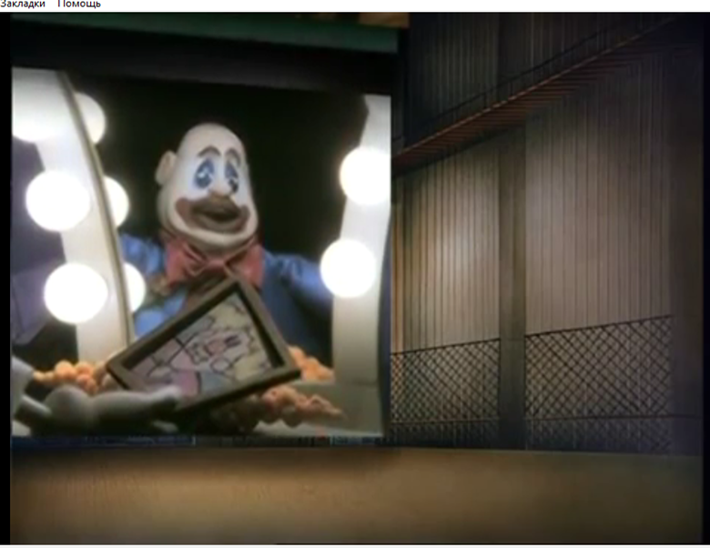
Заставка и финальные титры сопровождаются арией «Je crois encore entendre» из оперы Жоржа Бизе «Искатели жемчуга» Бизе в исполнении Алена Ванзо.
Премьера оперы состоялась 30 сентября 1863 года в Театре Лирик. Публика была очарована певучими мелодиями и экзотической постановкой.
Сегодня опера исполняется в 110 театрах мира.

Slide 16
Руджеро Леонкавалло. "Паяцы".
Ария Канио "Смейся, паяц!" ("Ridi, Pagliaccio!").

Slide 17
Руджеро Леонкавалло. "Паяцы". Ария Канио "Смейся, паяц!" ("Ridi, Pagliaccio!").
Исполняет Франко Корелли (начальный фрагмент звучит в исполнении Энрико Карузо). Режиссёр - Кен Лидстер.
Любовная драма с трагическим концом - очень по-итальянски! Леонкавалло впоследствии утверждал, что сюжет основан на реальных событиях, так как его отцу, бывшему судьёй, пришлось разбирать подобное дело (впрочем, не все верят в эту версию - пьесы с похожей фабулой также существовали в то время). Самого Леонкавалло знают в первую очередь благодаря "Паяцам" - ни одно его произведение не достигало подобного успеха.

Slide 18
Джузеппе Верди. "Риголетто".
"La donna e mobile"

Slide 19
Джузеппе Верди. "Риголетто". "La donna e mobile". Исп. Николай Гедда. Режиссёр - Моника Рено.
Весёлая песенка герцога из этой оперы хорошо знакома отечественному зрителю в переводе Петра Калашникова как "Сердце красавиц склонно к измене..." (её напевает даже незадачливый студент в "Операции "Ы"").
Но при всей её легкомысленности и игривости не следует забывать, что "Риголетто" - это трагедия...

Slide 20
Жорж Бизе. "Кармен". "Avec la garde montante"

Slide 21
Жорж Бизе. "Кармен". "Avec la garde montante". Исполняет хор "Les Petits Chanteurs a la Croix de Bois". Режиссёры - Кристоф Валло и Паскаль Рулен.
Поначалу провалившаяся, эта опера после шквала критики вдруг приобрела огромную популярность. Что больше соблазнило парижан - музыкальное новаторство или жёсткость сюжета - сказать трудно. Но сегодня "Кармен" принадлежит к числу наиболее узнаваемых опер, даже среди неспециалистов и людей, далёких от мира музыки.

Slide 22
Вольфганг Амадей Моцарт.
"Женитьба Фигаро" Voi che sapete

Slide 23
Вольфганг Амадей Моцарт. "Женитьба Фигаро" Voi che sapete. Исполняет Сюзанна Данко. Режиссёр - Паскаль Рулен.
Вот здесь уже никакой трагичности - только веселье и смех, карнавал и праздник. И хотя Моцарту принадлежит огромное количество других опер, эту, пожалуй, стоит признать наиболее жизнерадостной и лёгкой.

Slide 24
Джакомо Пуччини. "Мадам Баттерфляй". Un bel di vedremo

Slide 25
Джакомо Пуччини. "Мадам Баттерфляй". Un bel di vedremo. Исполняет Фелиция Уэдерс. Режиссёр - Джонатан Хиллс.
И снова трагедия, но теперь уже не в итальянском стиле. Сказывается популярность восточной тематики в европейской культуре рубежа XIX-ХХ веков, а также внимание к проблеме "столкновения миров" Запада и Востока. Здесь этот конфликт предстаёт в виде сближения и разрыва двух стран - США и Японии. И офицер военно-морских сил США предстаёт вовсе не в лучшем свете.

Slide 26
Жорж Бизе. "Искатели жемчуга".
Дуэт "Au fond du temple saint"

Slide 27
Жорж Бизе. "Искатели жемчуга". Дуэт "Au fond du temple saint". Исполняют Николай Гедда и Эрнест Бланк. Режиссёр - Джимми Т. Мураками.
Снова Восток, но теперь уже без всякого Запада. Впрочем, это только внешне: хотя действие перенесено на Цейлон (нынешняя Шри-Ланка), сюжет получается вполне себе европейский.

Slide 28
Вольфганг Амадей Моцарт. "Волшебная флейта".
Ария Памины "Итак, ты мой жених?" ("Du also bist mein Brautigam?")

Slide 29
Вольфганг Амадей Моцарт. "Волшебная флейта". Ария Памины "Итак, ты мой жених?" ("Du also bist mein Brautigam?"). Исполняет Луция Попп. Режиссёр - Раймунд Крумме.
Относительно этой последней оперы Моцарта (вскоре после её появления композитор скончался) до сих пор не утихают споры специалистов. Её сюжет сегодняшнему зрителю покажется мудрёно-фантастическим и даже мистическим, но для XVIII века он был более ясным, особенно для тех, кто склонен связывать его с масонством. Одни утверждают, что Моцарт в "Волшебной флейте" карикатурно изобразил масонство и попросту высмеял его, чего "вольные каменщики" ему не простили и отравили его. Другие же считают, что осмеяния масонства в опере нет, а, напротив, присутствует его восхваление. Кто прав, а кто заблуждается - трудно теперь понять.

Slide 30
Джоаккино Россини. "Золушка или Торжество добродетели"

Slide 31
Джоаккино Россини. "Золушка или Торжество добродетели". Избранные фрагменты. Исполняет l’Orchestra del Maggio Musicale Fiorentino. Режиссёр - Стивен Пальмер.
Опера Россини очень сильно отличается от привычной для всех нас сказки, сюжет претерпел существенные изменения - как в деталях, так и в целом. Например, принц уже не просто "безрассудно влюблённый" в прекрасную незнакомку, а хитрый молодой человек, желающий прежде инкогнито увидеть "кандидаток" в будущие принцессы.
Для этого добавляется линия переодеваний принца в камердинера и наоборот - свойственный итальянской культуре элемент карнавальности. Вместо злой мачехи появляется злой отчим. Но, главное - никакой хрустальной туфельки Вы не увидите, вместо неё фигурирует браслет. Тут налицо влияние эпохи: чтобы примерить туфельку, актрисе пришлось бы оголить (пусть на мгновение) пятку, что по меркам 1817 года, когда опера была представлена, считалось крайне неприличным. Да и браслет Золушка вовсе не теряет, а намеренно оставляет. Так что вся сказка играет совершенно другими красками - финал её, впрочем, остался неизменным.

Slide 32
Шарль Гуно. "Фауст".
Куплеты Мефистофеля ("La Veau d’or")

Slide 33
Шарль Гуно. "Фауст". Куплеты Мефистофеля ("La Veau d’or"). Исполняет Николай Гяуров. Режиссёр - Хилари Аудус.
Опера сильно отличается от оригинала - большая часть философских моментов убрана. Тем не менее, куплеты вошли в историю и стали более знаменитыми, чем изначальное произведение Гёте.

Slide 34
Джузеппе Верди. "Травиата". "Мы - цыгане" ("Noi siamo zingarelle")

Slide 35
Джузеппе Верди. "Травиата". "Мы - цыгане" ("Noi siamo zingarelle"). Исполняет хор Академии святой Цецилии в Риме. Режиссёр - Гион Леруа.
"Остросоциальный сюжет", как бы сказали сегодня.

Slide 36
Лео Делиб. "Лакме". Цветочный дуэт
("Viens, Mallika… Dome epais le jasmin")

Slide 37
Лео Делиб. "Лакме". Цветочный дуэт ("Viens, Mallika… Dome epais le jasmin"). Исполняют Мэди Меспле и Даниэль Милле. Режиссёр - Паскаль Рулен.
И снова тема столкновения Запада и Востока, но здесь большую роль играет исторический фон картины - колонизация Индии англичанами. Вопрос чувств и долг перед Её Величеством Королевой Викторией - что важнее? Герой оперы ищет ответ на этот вопрос.

Slide 38
Джакомо Пуччини. "Тоска".
Ария Каварадосси ("E lucevan le stelle")

Slide 39
Джакомо Пуччини. "Тоска". Ария Каварадосси ("E lucevan le stelle"). Исполняет Карло Бергонци. Режиссёр - Хосе Абель.
Место действия - Италия 1800 года.
Время неспокойное: вовсю бушуют наполеоновские войны, взбудоражившие Апеннинский полуостров, уже начинается итальянское Рисорджименто (т.е. процесс объединения Италии).
Главные герои оперы - патриоты Италии. "Тоска" была очень популярна в Советской России, образ Каварадосси трактовался в виде пламенного революционера и страдальца за родину (сцена пыток очень дополняла этот образ). Существовала даже своеобразная переделка оперы, в рамках которой действие переносилось в 1870 год, в Парижскую коммуну.

Slide 40
Мультфильм удался: любители оперы получили еще один сборник прекрасно спетых хитов, а те, кто к опере равнодушен, но любит анимацию, могут порадоваться нескольким симпатичным мультфильмам.
Я никогда не любила слушать классику, но анимация мне помогла досмотреть мультфильм до конца.

Slide 41
Мое отношение
Спасибо организаторам акмуллинской олимпиады за возможность слушать классическую музыку.
Появилось желание посетить театр и балета им. М. Гафури и прослушать оперы вживую.

Slide 42
«… великий композитор, создавая музыку в некий период, классический или неклассический, может заставить вас пережить глубокие чувства, потому что он велик, потому что ему есть что сказать, о чем поведать вам в своей музыке. Вот причина того, что музыка великого композитора будет жить всегда, может быть, вечно, потому что люди будут испытывать эмоции, когда бы они ее не слушали»
выдающийся дирижер, композитор и музыкальный критик Леонард Бернстайн

Slide 43
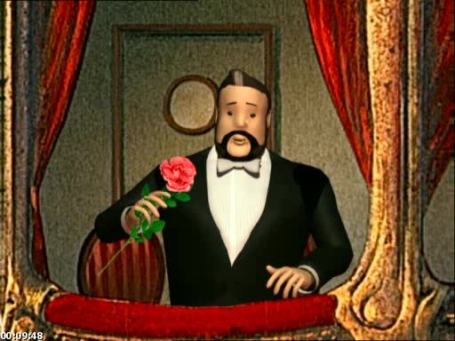
СПАСИБО
ЗА ВНИМАНИЕ!

